Slide 1
iFont
インクルーシブ字幕プロジェクト — 全体像と現状
音声で「いち早く理解する」ゲーム性を、視覚でも同じだけ成立させたい。
そのために、文字ごとの「聞こえやすさ」と「見えやすさ」を同じ物差しで測り、
測ったデータで、音声と同期して動く字幕を作る。
2026-07-17 現状まとめ（初見の方向けの自己完結版）
github.com/qurihara/iFont / scrapbox.io/qurihara/iFont

Slide 2
GOAL
やりたいこと — 音声のゲーム性を、視覚でも成立させる
1
音声ならではのゲーム性
2
聴覚に頼れない人
3
視覚で同じ体験を作る
競技かるたや早押しクイズでは、言葉が少しずつ届く音声だからこそ「どこで分かるか」を競える。文字で全部見せたら勝負にならない。
聴覚障害などで音声が使えないと、このゲーム性ごと閉ざされる。普通の字幕は一度に全部見えてしまい、代わりにならない。
文字を「少しずつ分かるように」時間をかけて見せれば、目でも同じ勝負ができるはず。その見せ方を科学的に設計する。
設計目標 音声を聞いている人と、字幕を見ている人が、同じ時点に同じだけ分かること。
iFont
1

Slide 3
SYSTEM
仕組みの全体像 — 1つの文章から、音声と「かな列」を同期して出す
出力① 音声（従来どおり）
入力
前処理
読み上げ音声。1モーラ0.2秒・一定の音高で合成する
かな漢字まじり文
読みを決める
例:「秋の田の…」
古語(ゑ・ゐ)も含みうる
形態素解析＋ふりがなで上書き可。百人一首は人手検証済みの読み対応表を使う
出力② かな列（新設・本研究）
漢字は読みかなに直し、既存のかなは表記どおりに残す（助詞の「は」は「は」、古語の「ゑ」は「ゑ」、小書きは小書きのまま）。各字を音声と同期した時間設計で少しずつ見せる
同期の規則 表示する字は「その字が実際に読まれる音」に同期する。「を」はオの音、「ゑ」はエの音、助詞の「は」はワの音。単独の音を持たない「っ・ゃゅょ」は描画規則で扱い、時間の基準は「モーラ1つあたり0.2秒」とする。
iFont
2

Slide 4
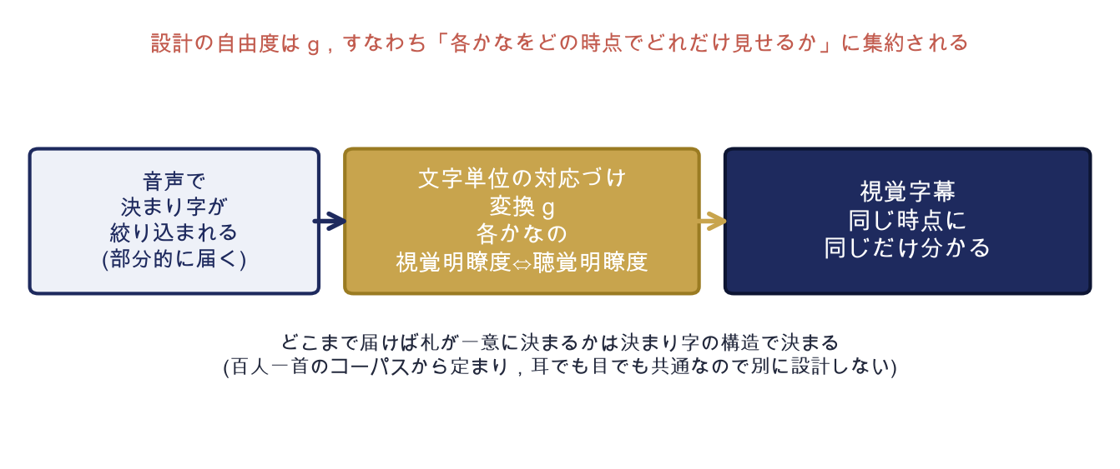
CORE IDEA
中核のアイデア — 「聞こえやすさ」と「見えやすさ」を同じ物差しでつなぐ
変換 g かな1文字について「音をどこまで聞かせたら何%の人が分かるか」と「字をどれだけ鮮明に見せたら何%の人が分かるか」の曲線を実測し、同じ認識率どうしで対応づける。gが決まれば、音声の進み方に合わせて各字の見せ方(時間×鮮明度)を機械的に設計できる。
iFont
3

Slide 5
DESIGN OF UNITS
文字と音の対応 — 音は68、字は78。ずれは「読み」でつなぐ
音（聴覚）は68種類
かな（視覚）は78種類
日本語で互いに聞き分けられる音だけを使う
を・ぢ・づ は お・じ・ず と同じ音なので外す（合成音声でも同一ファイルになることを確認済み）
ゔ も多くの人が ぶ と区別して聞かないため外す
っ・ゃゅょ は単独では音にならないため、もともと音の側に存在しない
表記どおりに表示する方式では、を・ゐ・ゑ・小書きが実際に画面に出る。だから全字形の「見えやすさ」を測る
百人一首では、札が取れるかを決める先頭2文字の領域に「を」が21組も現れる
同じ音の字はその音の曲線と同期する（を↔オ、ゑ↔エ、ゐ↔イ、ゔ↔ブ）
音を持たない っ・ゃゅょ は、隣の字と組にする描画規則で同期する
iFont
4

Slide 6
EXPERIMENT PLAN
実験の全体構成 — まず「速さの限界」を測り、次に「曲線の本体」を測る
第1段階 乙課題（較正）
第2段階 frac課題（gの本体）
文字（音）を3つ連続で提示し、間隔Sを50〜700msで変えながら、1番目と2番目を答えてもらう
視覚・聴覚それぞれで行う
「前の字が次の字にかき消される」効果が、どの間隔から消えるかを測る
聴覚: 1文字と2文字（前の音の影響を含む）の両方を必ず行う
視覚: 1文字（78字）。0.2秒に干渉が残る場合だけ2文字も行う
総額は上限10万円。配分は乙課題への統合を受けて再計算中
判定
かるた規定の0.2秒間隔で、成績が頭打ちの値と同じか？
iFont
5

Slide 7
CALIBRATION TASK
乙課題 — 3つ連続で見せて（聞かせて）、前のものがどれだけ残るか
1文字目
2文字目
3文字目
白紙
← 間隔S →
← 間隔S →
S = 50・83・133・200・300・450・700 ms
答えるのは1番目と2番目
判定は曲線の中で完結
設計の工夫
3番目は答えない。3番目の役割は「2番目の見え終わり・聞こえ終わりを、運用と同じ形（次の文字が来る）で揃える」こと。
間隔が十分長いときの成績が、その人の「急かされていないときの実力」。S=200msの成績がそれと同じなら、0.2秒間隔に干渉はない。
開始は自分のボタン押しで、押しても表示枠は動かない。間隔が短いと1番目が「見えなかった」と感じるため、「あとの文字を答えず勘で」と明示。実際の表示時刻も毎回記録する。
この課題では小書きかな（っゃゅょ）は使わない。前の字を消す力が弱く、「き＋ゃ」のような並びは1つの音として読まれて位置ごとの回答が壊れるため。
iFont
6

Slide 8
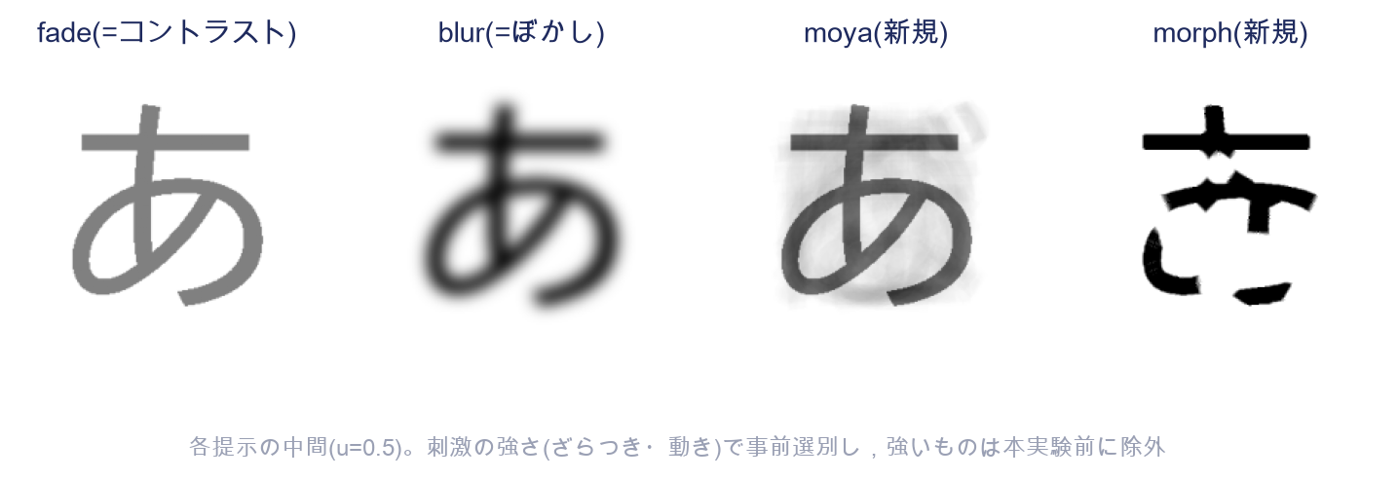
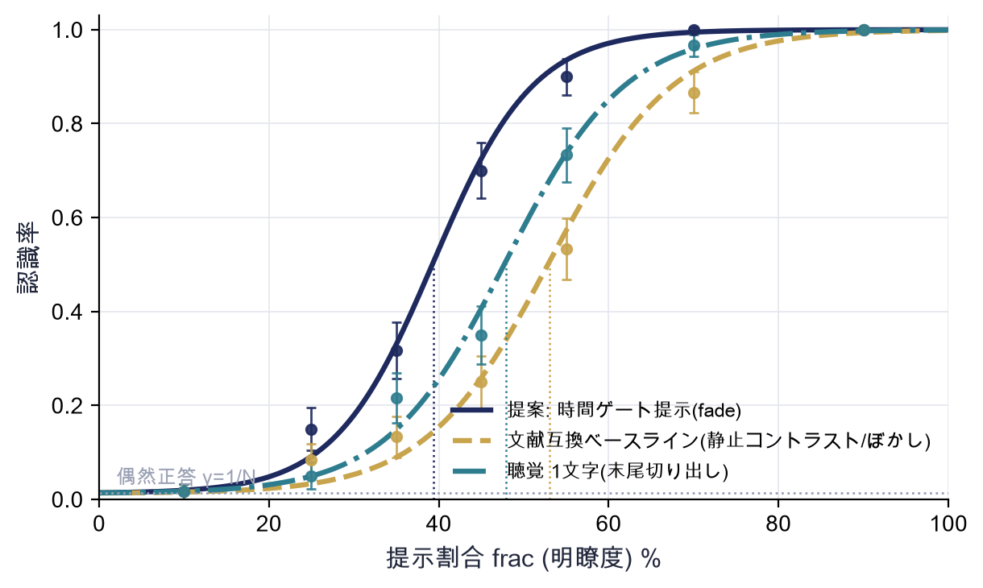
MAIN MEASUREMENT
frac課題 — 「どこまで届けば分かるか」の曲線を、文字ごとに測る
視覚 文字の鮮明さを0〜100%で段階的に変えて提示する。提示法は実績のある2種（透明度が上がるfade、ぼかしが解けるblur）に絞り、文献と直接比較できるようにする。対象は全字形78字。
聴覚 音声の先頭から一部だけ（frac%）を聞かせて答えてもらう。対象は聞き分けられる68音。
各文字の認識率カーブ（想定図）。恒常法で測り、文字を変量効果に置いた階層モデルで、データの少ない字も安定して推定する。
iFont
7

Slide 9
DELIVERABLES
得たデータで作るもの
1
g曲線のデータ
2
レンダリングツール
68音×78字の認識率曲線と、その対応づけ。日本語のかなが「どれだけ聞き取れるか・見分けられるか」の基礎データとしても公開する。
かな漢字まじり文を入れると、音声と同期した「かな列」動画を出す。コマンドラインとMCPサーバで提供し、音高は1文字ごとに設計できる。ふりがなで読みを上書きできる。
3
百人一首パック
4
検証と論文
100首ぶんを、人手で検証した読み対応表からあらかじめレンダリングして別配布する。競技かるたの現場でそのまま使える形。
gから合成した「字幕でどの札か分かる曲線」が、実測の音声版と一致するかを検証し、論文にまとめる（現在は想定結果版を執筆済み）。
新規の提示法（全字の重畳から絞り込むmoya、字から字へ変形するモーフィング）は実装とデモを公開し、評価は今後の課題とする。
iFont
8

Slide 10
PILOT STATUS
パイロットの現状 — v1.7。PIの実地試行で設計を11回磨いた
v1.7
3本
8〜12分
10万円
現在の版。全版をgitタグで保存
公開中のパイロット（視覚乙・聴覚乙・参照用の甲）
1本の所要時間（短縮設定あり）
本実験の費用上限（変わらず）
PI（競技かるた経験者）の実地試行から得た学び
鮮明な1文字は33msでほぼ完全に読める（17msで50%）。かるた規定の0.2秒は、鮮明な文字にとっては余裕が大きい
ごく短い提示で最後まで取れないのは濁点・半濁点（ぎ→き、ぷ→ぶ等）。濁点のある字は長め・鮮明めに出す必要があるかもしれない
3文字連続でも、100ms間隔で1番目をほぼ正しく読めた（速い観察者の場合）。一般の協力者でどうかを本実験で測る
教示の言い回し・開始方法（ボタン押し）・マスクの設計・文字セットなど、11回の改訂をすべて実地の気づきから行った
iFont
9

Slide 11
MEASUREMENT POLICY
測定を信頼できるものにするための方針
音高は一定にして測る
自分のペースで開始
音素の聞き取りは声の高さに頑健という知見に基づき、実験は単一の音高で統制する。実用では音高を自由に設計してよく、ツールは1文字ごとの指定に対応する。
各問題は参加者がボタンを押して始める。押しても表示枠は動かず、カーソルが刺激に重ならない。開始後の提示タイミングにはゆらぎを入れて先読みを防ぐ。
実測タイミングを記録
PC優先＋条件付きスマホ
画面に実際に表示された時刻・間隔を毎回記録し、名目値でなく実測値で解析する。端末の画面書き換え頻度も記録する。
表示タイミングが命の実験なのでPCを推奨。聴覚はヘッドホン装着の確認を必須にする。
iFont
10

Slide 12
EVIDENCE
ここまでに数値で確かめたこと
約2倍
同じかなでも、単独の発音と語中の発音は大きく違う（別のかなどうしの違いの約2倍）。だから聴覚は2文字の課題も行う
21組
百人一首の勝負どころ（先頭2文字）に「を」が現れる組の数。表記どおりの表示には「を」の曲線が必須
同一ファイル
合成音声の を/お・ぢ/じ・づ/ず は、実際に同一の音声データだった。聴覚を68音に整理する直接の根拠
99.9%
百人一首のかなの並びが現代語としても自然である割合。この教材で作る仕組みが一般の日本語にも通じる根拠
iFont
11

Slide 13
NEXT
残っている作業と、始めるための条件
実験を始めるまでに
実験と並行して
倫理審査の承認（審議中）— 本実験の開始条件
干渉の判定規則を数値で事前に決めて文書化する
乙課題への統合を受けて、セッション配分と費用表を再計算する
パイロットを本番化する（回答の保存・完了コード・同意画面）
fracの視覚課題を78字に広げる（を・ゐ・ゑ・小書きの曲線）
百人一首100首の読み対応表を作り、人手で検証する
ツールに前処理（形態素解析とふりがな上書き）を組み込む
論文の実験設計の章を、この設計に合わせて書き直す（変更履歴で）
iFont
12

Slide 14
SUMMARY
まとめ — したいこと・測ること・作るもの
1
したいこと
音声で「いち早く理解する」ゲーム性を、聴覚に頼れない人にも視覚で同じだけ届ける。入力は普通の文章、出力は音声と、表記どおりのかな列。
2
測ること
乙課題で「どの速さまで前の文字が消されないか」を、frac課題で「どこまで届けば分かるか」の曲線を、68音×78字について測る。
3
作るもの
g曲線のデータ、音声と同期するレンダリングツール、百人一首パック、そして合成と実測の一致を示す論文。
4
いまの位置
パイロットはv1.7まで磨き上げた。倫理審査の承認と判定規則の文書化がそろえば、本実験を開始できる。
github.com/qurihara/iFont / scrapbox.io/qurihara/iFont / 2026-07-17
iFont
13

